Slide 1
HGB
Reduzierung von Verwaltungskosten
Shared Service Center
Procure-To-Pay
Accounting 2025
Reporting
Order-To-Cash
SAP FI/CO
automatisierte Rechnungsprüfung
Reisekostenabrechnung
Optimierung kaufmännischer Prozesse
Excellence
IFRS
Bearbeitung von Eingangsrechnungen
Dashboard
BPO
Rechnungsprüfung nach § 14 UStG
in
Business Process Outsourcing
Accounting
Order-To-Cash
IFRS 15
Jahresabschluss
Kreditorenbuchhaltung
Action Tracker
Mahnwesen
Controlling
Compliance
Bescheinigungswesen
Anlagenbuchhaltung
E-Invoice
and HR
Risikomanagement
Navision
Lohn- und Gehaltsabrechnung
Stammdatenpflege
Fast Close
Debitorenmanagement
Fakturierung
Asset Management
Output-Management
Working Capital Management
ERP Systeme
Integrated Reporting
Überleitungsrechnungen
Outsourcing
SAP HR
Benchmarking kaufmännischer Prozesse
Spitzenleistungen
CFO
Report-To-Record
Advanced Analytics
US-GAAP

Slide 2
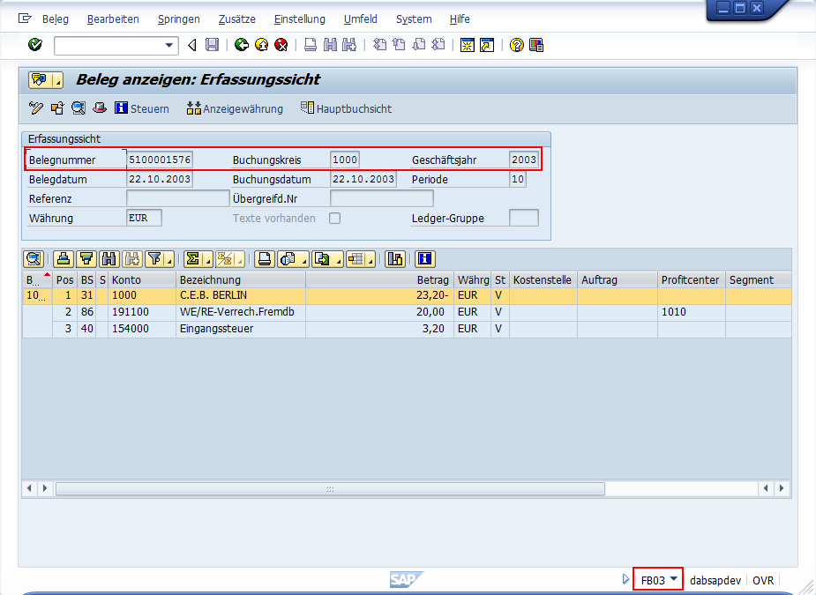
Ein professionelles Rechnungs- und Personalwesen muss sich an 4 Zielgrößen messen lassen ...
Compliance-adäquanz
Gesetzes- konformität
Transparenz
Effizienz /
Kosten
... deren Erfüllung wir für Sie sicherstellen,...
Outsourcing
(langfristig oder temporär)
Buchhaltung
Reisekostenabrechnung
Personalabrechnung
Zeugniserstellung
Best-Practice-Beratung
Procure-To-Pay-Prozess
Order-To-Cash-Prozess
Benchmarking
Effizienzanalyse
Umsetzungsunterstützung
Anpassung Softwaresysteme
Verbesserung Planungsqualität
Reporting
Nachhaltigkeitsberichterstattung

Slide 3
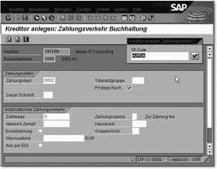
... weil wir die Erfahrung haben
✔ > 20 Jahre Erfahrung bei der Optimierung des Rechnungswesens und beim Aufbau von Shared Service Centern
✔ Beherrschung unterschiedlicher Softwaresysteme (SAP, Navision, Sage, DATEV,...)
✔ Beherrschung unterschiedlicher Rechnungslegungs-standards (HGB, IFRS, US-GAAP, Swedish-GAAP, French-GAAP,...)
✔ Hohe Service- und Dienstleistungsorientierung
✔ Durchführung sämtlicher Tätigkeiten in Essen
✔ Mittelständische Strukturen

Slide 4
Möchten auch Sie zu den Spitzenreitern im kaufmännischen Bereich gehören?
Administraight GmbH
Nadine Heckmanns
Haus der Wirtschaft
Rolandstr. 7-9
45128 Essen
+49 201 439898-15
Nadine.Heckmanns@Administraight.de
www.administraight.de

